Slide 1
✠VUI HỌC KINH THÁNH✠
VÁC THÁNH GIÁ
ĐỂ THEO CHÚA
CHÚA NHẬT XXII THƯỜNG NIÊN - NĂM A

Slide 2
✠ TIN MỪNG CHÚA GIÊ-SU KI-TÔ
THEO THÁNH MÁT-THÊU✠
Từ khi ông Phê-rô tuyên xưng Đức Giê-su là Đấng Ki-tô, Con Thiên Chúa hằng sống,

Slide 3
thì Đức Giê-su bắt đầu tỏ cho các môn đệ biết: Người phải đi Giê-ru-sa-lem,

Slide 4
phải chịu nhiều đau khổ do các kỳ mục, các thượng tế và kinh sư gây ra, rồi bị giết chết, và ngày thứ ba sẽ trỗi dậy.

Slide 5
Ông Phê-rô liền kéo riêng Người ra và bắt đầu trách Người: “Xin Thiên Chúa thương đừng để Thầy gặp phải chuyện ấy !”

Slide 6
Nhưng Đức Giê-su quay lại bảo ông Phê-rô: “Xa-tan, lui lại đàng sau Thầy !

Slide 7
Anh cản lối Thầy, vì tư tưởng của anh không phải là tư tưởng của Thiên Chúa, mà là của loài người.”

Slide 8
Rồi Đức Giê-su nói với các môn đệ: “Ai muốn đi theo Thầy, phải từ bỏ chính mình, vác thập giá mình mà theo.

Slide 9
Quả vậy, ai muốn cứu mạng sống mình, thì sẽ mất; còn ai mất mạng sống mình vì Thầy, thì sẽ tìm được mạng sống ấy.

Slide 10
Nếu người ta được cả thế giới mà phải thiệt mất mạng sống, thì nào có lợi gì?

Slide 11
Hoặc người ta sẽ lấy gì mà đổi mạng sống mình?

Slide 12
“Vì Con Người sẽ ngự đến trong vinh quang của Cha Người, cùng với các thiên sứ của Người,

Slide 13
và bấy giờ, Người sẽ thưởng phạt ai nấy xứng việc họ làm.” ĐÓ LÀ LỜI CHÚA

Slide 14
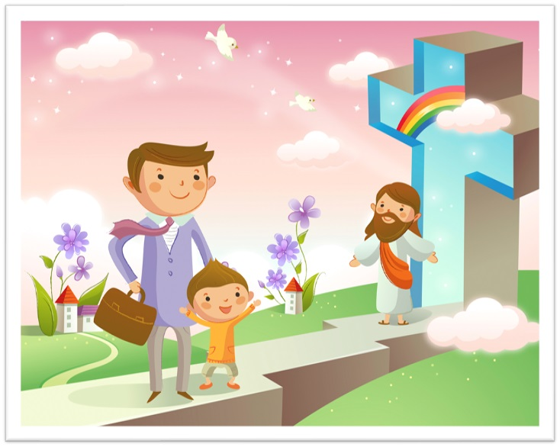
HÃY
TÌM
KIẾM
NƯỚC
CHÚA
TRƯỚC
MỌI
SỰ
NGƯỜI
SẼ
LO
CHO
TÌM Ô CHỮ

Slide 15
1
 |  | G | I | Ế | T | C | H | Ế | T
 | C | H | Í | N | H | M | Ì | N | H
 |  |  |  | Đ | A | U | K | H | Ổ
 |  |  | C | Ả | N | L | Ố | I
 | Ô | N | G | P | H | Ê | R | Ô
L | O | À | I | N | G | Ư | Ờ | I
Đ | Ấ | N | G | K | I | T | Ô
 |  |  |  | X | A | T | A | N
HÀNG
DỌC
2
3
4
5
6
7
8
1. CHÚA GIÊ-SU TIÊN BÁO: CÁC KÌ MỤC VÀ KINH SƯ SẼ LÀM GÌ NGƯỜI KHI NGƯỜI LÊN GIÊ-RU-SA-LEM?
2. CHÚNG TA PHẢI TỪ BỎ THỨ GÌ ĐỂ THEO CHÚA GIÊ-SU?
3. NGƯỜI PHẢI ĐI GIÊ-RU-SA-LEM, PHẢI CHỊU NHIỀU … … DO CÁC KỲ MỤC, CÁC THƯỢNG TẾ VÀ KINH SƯ GÂY RA.
4. “XA-TAN, LUI LẠI ĐÀNG SAU THẦY ! ANH … … THẦY”
5. AI LÀ NGƯỜI KÉO CHÚA GIÊ-SU RA VÀ TRÁCH NGƯỜI KHI NGƯỜI TIÊN BÁO CUỘC KHỔ NẠN?
6. “VÌ TƯ TƯỞNG CỦA ANH KHÔNG PHẢI LÀ TƯ TƯỞNG CỦA THIÊN CHÚA, MÀ LÀ CỦA … …”
7. ÔNG PHÊ-RÔ TUYÊN XƯNG ĐỨC GIÊ-SU LÀ … …, CON THIÊN CHÚA HẰNG SỐNG
8. CHÚA GIÊ-SU ĐÃ MẮNG ÔNG PHÊ-RÔ LÀ GÌ KHI ÔNG TRÁCH ĐỨC GIÊ-SU?

Slide 16
 |  | G | I | Ế | T | C | H | Ế | T
 | C | H | Í | N | H | M | Ì | N | H
 |  |  |  | Đ | Á | U | K | H | Ổ
 |  |  | C | Ả | N | L | Ố | I
 | Ô | N | G | P | H | Ê | R | Ô
L | O | À | I | N | G | Ư | Ờ | I
Đ | Ấ | N | G | K | I | T | Ô
 |  |  |  | X | Á | T | A | N

Slide 17
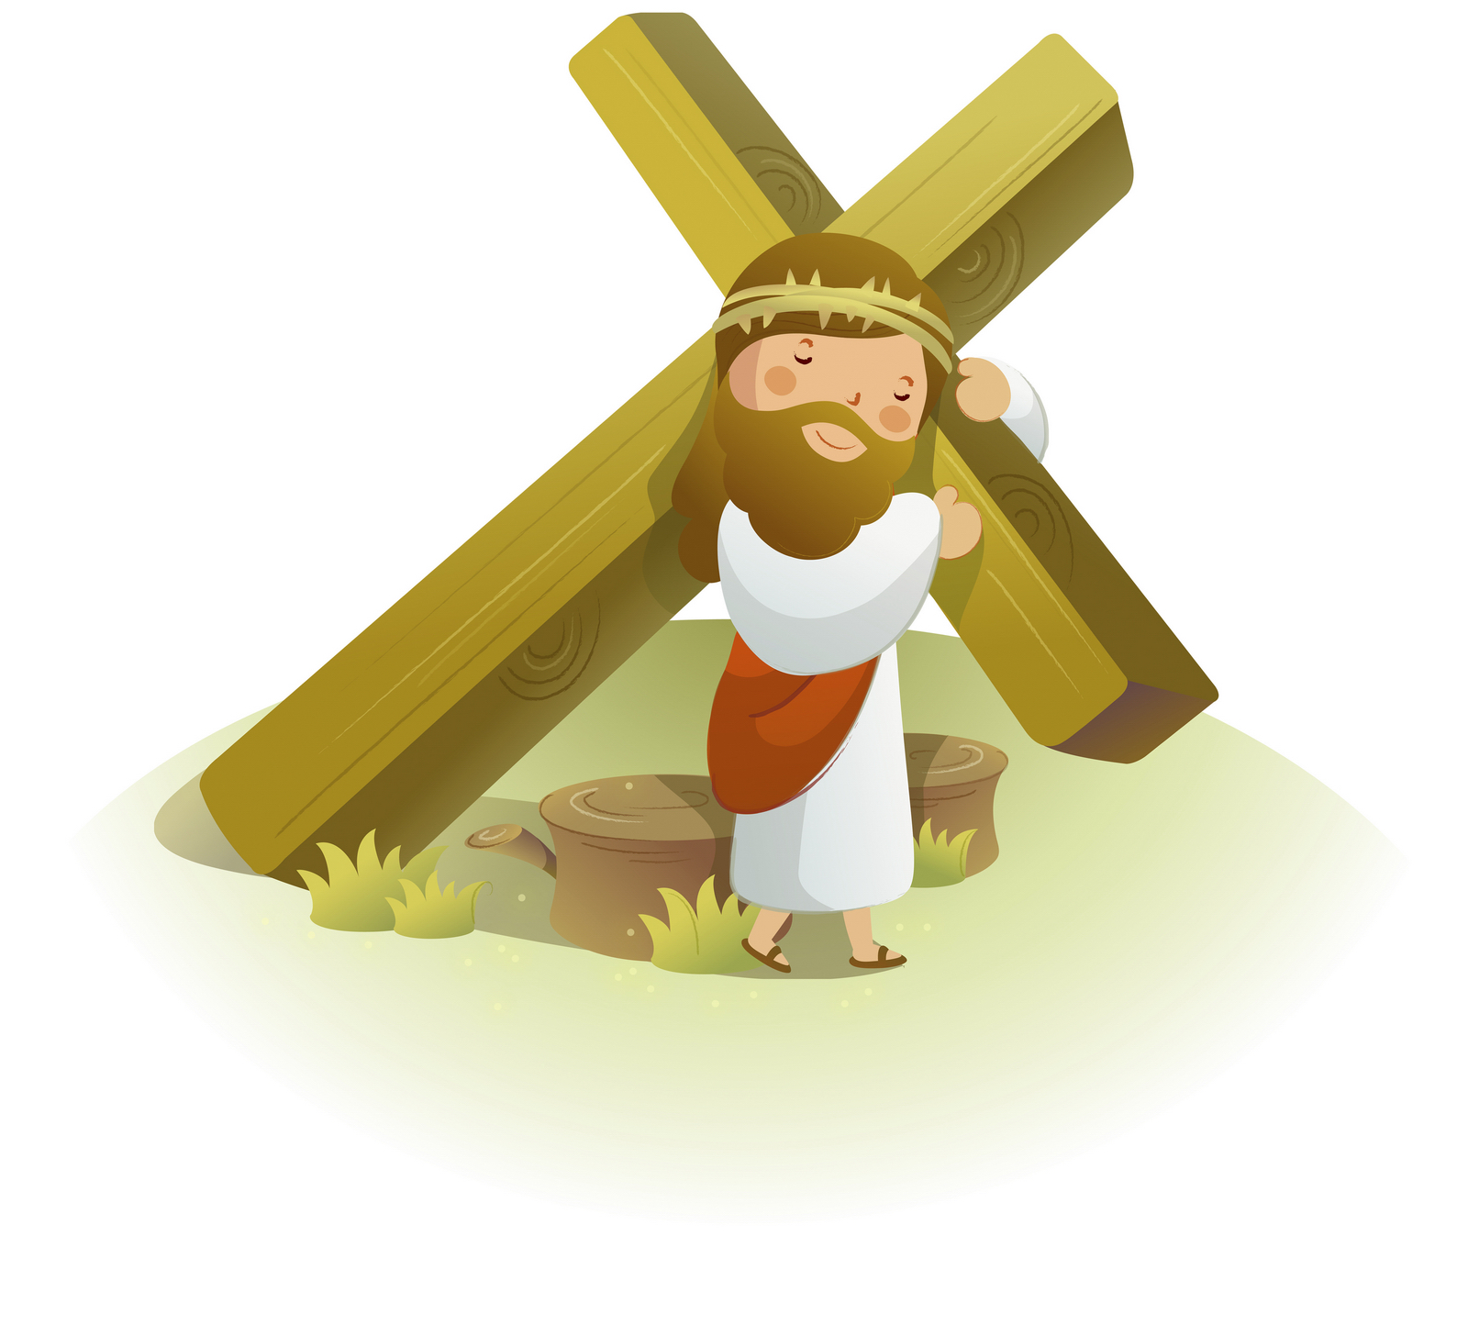
AI MUỐN THEO THẦY, PHẢI TỪ BỎ MÌNH
VÁC THẬP GIÁ MÌNH MÀ THEO

Slide 18
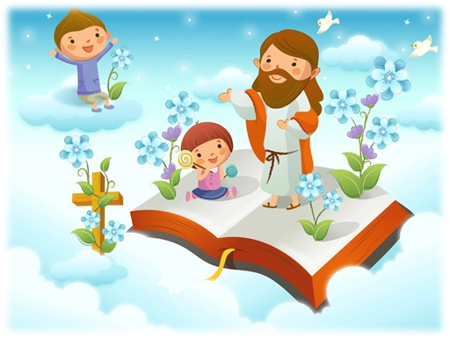
Học với Giê-su - Học cùng Giê-su
TRẮC NGHIỆM

Slide 19
1. Chúa Giê-su mời gọi chúng ta theo Người. Vậy theo Chúa nghĩa là thế nào?
A
Sống như Chúa
A
Sống như Chúa
B
Đi cùng Chúa
C
Cãi nhau với người khác
D
Đánh nhau với người khác
Đáp án

Slide 20
2. Chúng ta phải làm gì để theo Chúa Giê-su?
A
Sáng chế cỗ máy thời gian
B
Chịu đóng đinh với Người
C
Vác Thánh Giá thay Người
D
Từ bỏ mình, vác Thánh Giá đời mình
D
Từ bỏ mình, vác Thánh Giá đời mình
Đáp án

Slide 21
3. Vác Thánh Giá theo Chúa là phải làm những gì?
A
Đóng một cây Thánh Giá và vác
B
Chết bằng cách đóng đinh giống Chúa
C
Từ bỏ tật xấu và noi gương Chúa
C
Từ bỏ tật xấu và noi gương Chúa
D
Tất cả đều sai
Đáp án

Slide 22
4. Những việc làm cụ thể chúng ta có thể làm để vác thánh giá đời mình theo Chúa là gì?
A
Bỏ ngang bướng, nghe lời người lớn
B
Bỏ chửi tục
C
Chịu khó đi lễ, học giáo lý
D
Tất cả các việc trên
D
Tất cả các việc trên
Đáp án

Slide 23
THIẾU NHI YÊU CHÚA
Em sẽ từ bỏ thói hư tật xấu nào để theo Chúa?

